Slide 1
29 СЕНТЯБРЯ
ЯГОДЫ И ФРУКТЫ

Slide 2
В саду на дереве растёт
Красивый, вкусный, сочный плод.
Я подскажу: на букву Я
Он начинается друзья

Slide 3
ЯБЛОКО

Slide 4
Этот фрукт на вкус хорош и на лампочку похож.

Slide 5
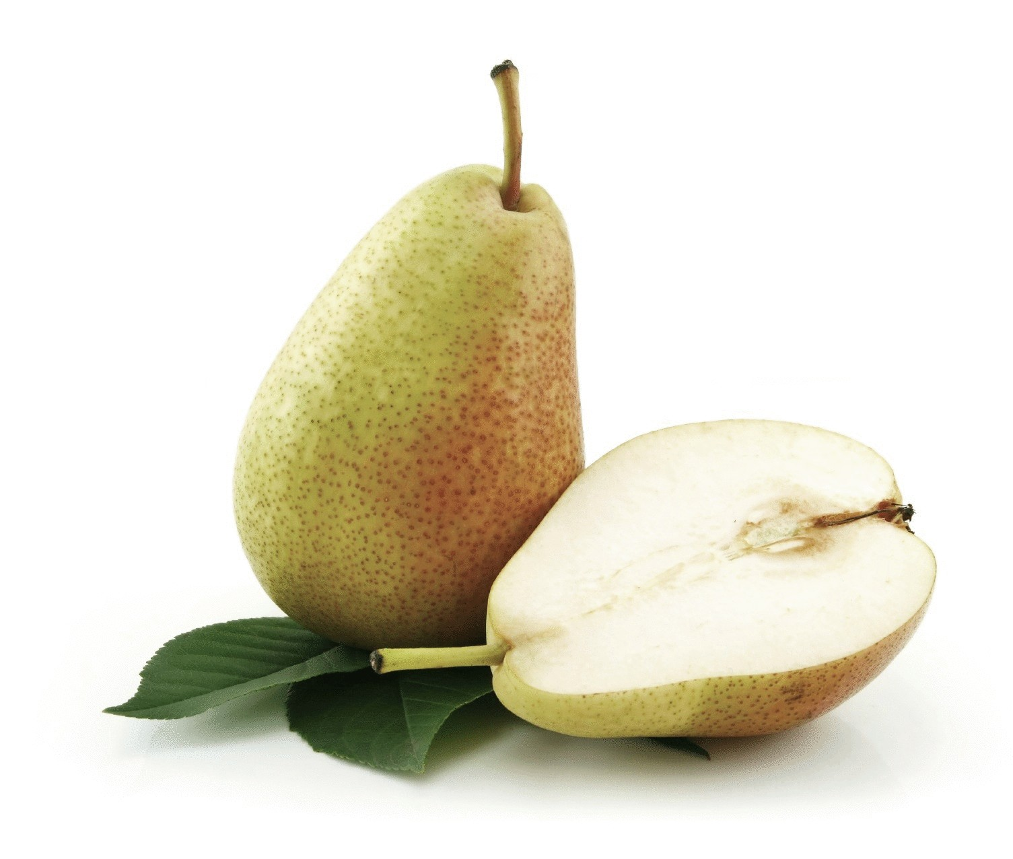
ГРУША

Slide 6
Летом в платьице зеленом. А по осени-в лиловом. Ароматна и красива. Узнаете? Это…

Slide 7
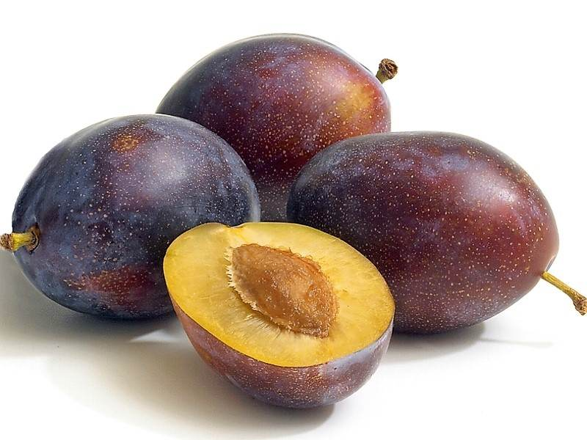
СЛИВА

Slide 8
Желтый цитрусовый плод В странах солнечных растёт. А на вкус кислейший он. Как зовут его?

Slide 9
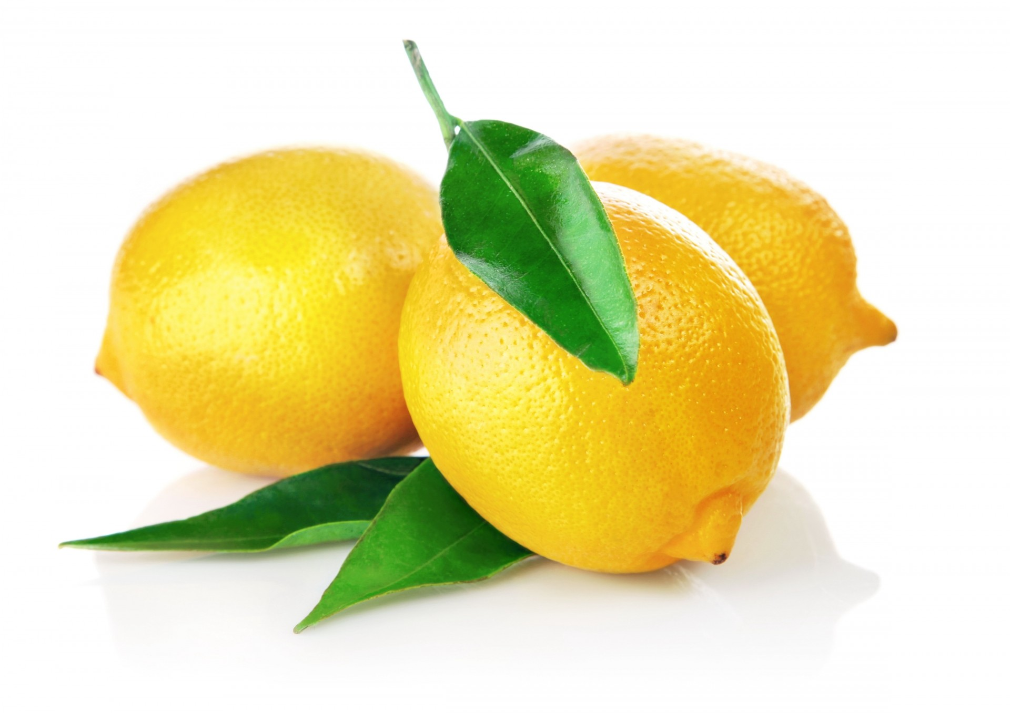
ЛИМОН

Slide 10
С оранжевой кожей, На мячик похожий, Но в центре не пусто, А сочно и вкусно.

Slide 11
АПЕЛЬСИН

Slide 12
Как в шкатулке у царевны Горсть рубинов красных древних. Сладкий сок в рубинах спелых. Ты не раз, наверно, ел их. (Ответ: Гранат)

Slide 13
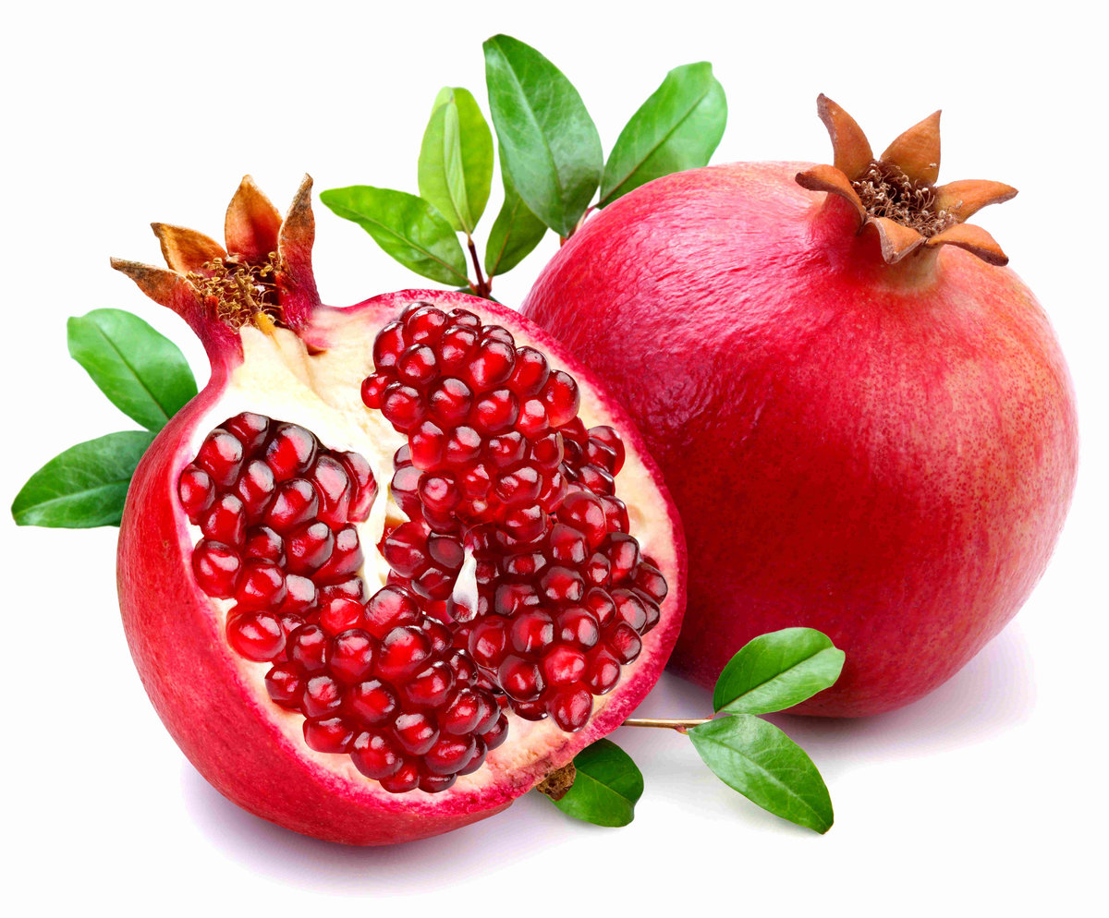
ГРАНАТ

Slide 14
Близнецы на тонкой ветке Все лозы родные детки. Гостю каждый в доме рад. Это сладкий…

Slide 15
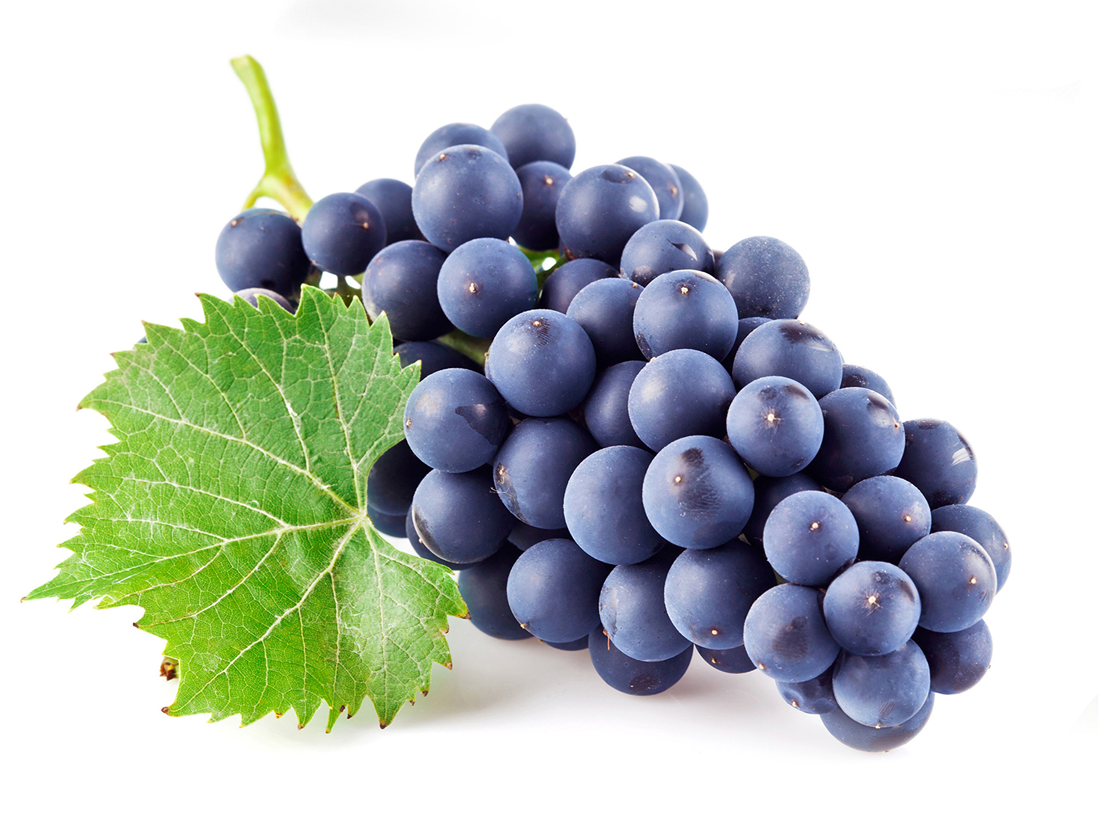
ВИНОГРАД

Slide 16
Эту ягодку найдете Не в саду, а на болоте. Круглая, как пуговка, Красненькая…

Slide 17
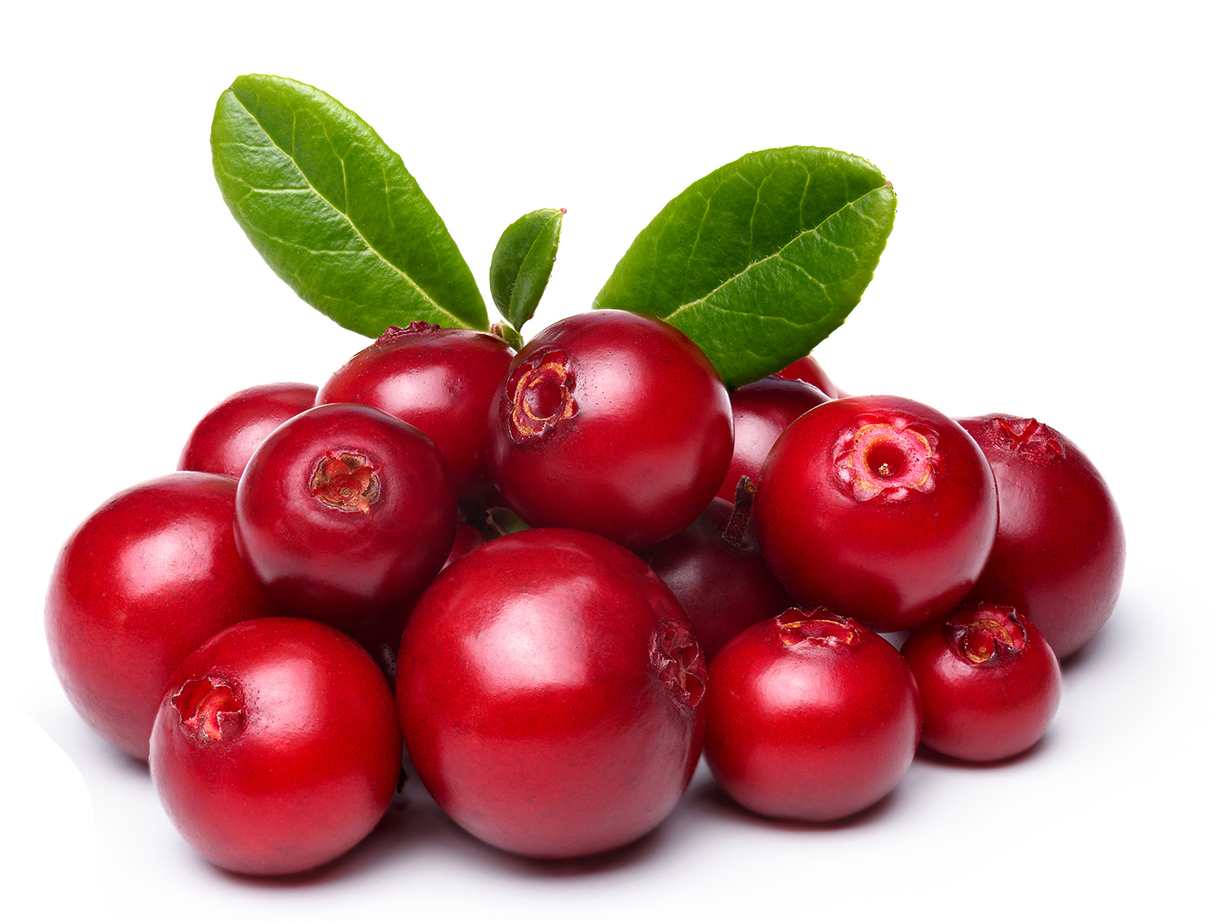
КЛЮКВА

Slide 18
Полезен, ароматен плод, На дереве она растёт, Царь — ягодой зовётся, С простудой разберётся! (Ответ: Облепиха)

Slide 19
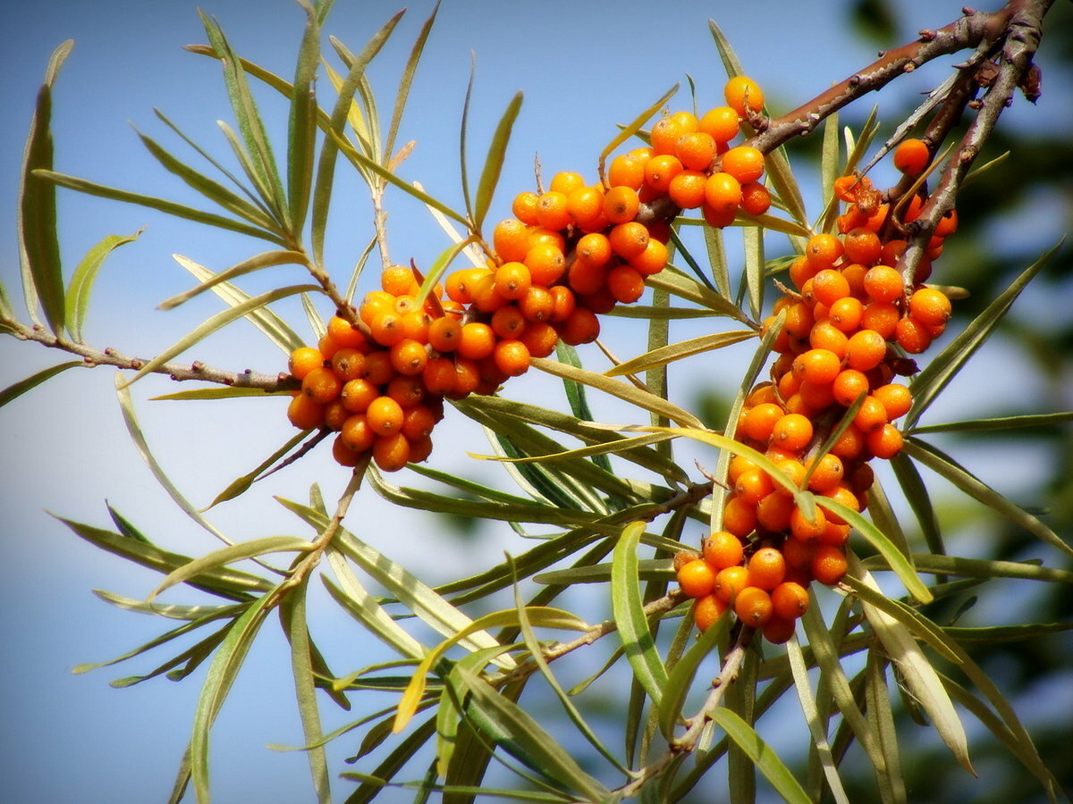
ОБЛЕПИХА

Slide 20
То не чёрная черника Ягода совсем другая, Потому, что голубая Называют … (Ответ: Голубика)

Slide 21
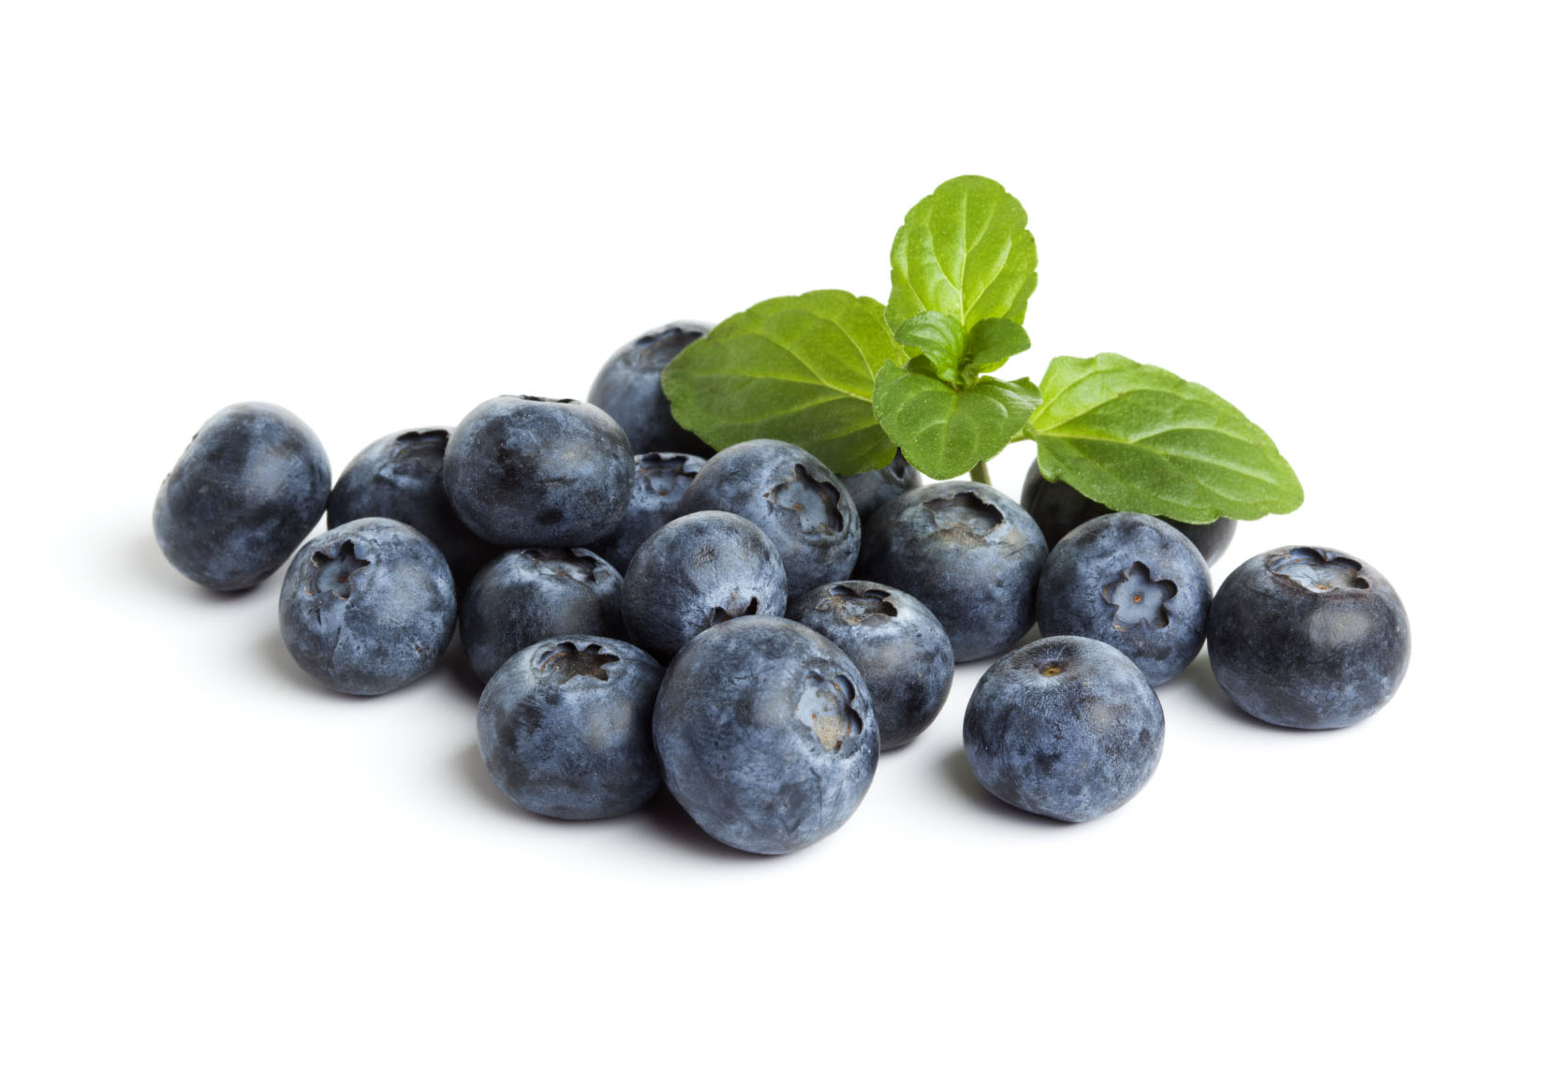
ГОЛУБИКА

